Slide 1

ESTUDIO 11
La fecha más importante de tu vida

Slide 2

Según el sitio web BRASIL ESCOLA, las fechas conmemorativas se celebran porque tienen un IMPORTANTE CONTEXTO HISTÓRICO Y CULTURAL.

Slide 3

Cuando leemos en la Biblia acerca de los PLANES DE DIOS para nuestras vidas, hay un EVENTO MASIVO que Él quiere que suceda en todas nuestras vidas...

Slide 4
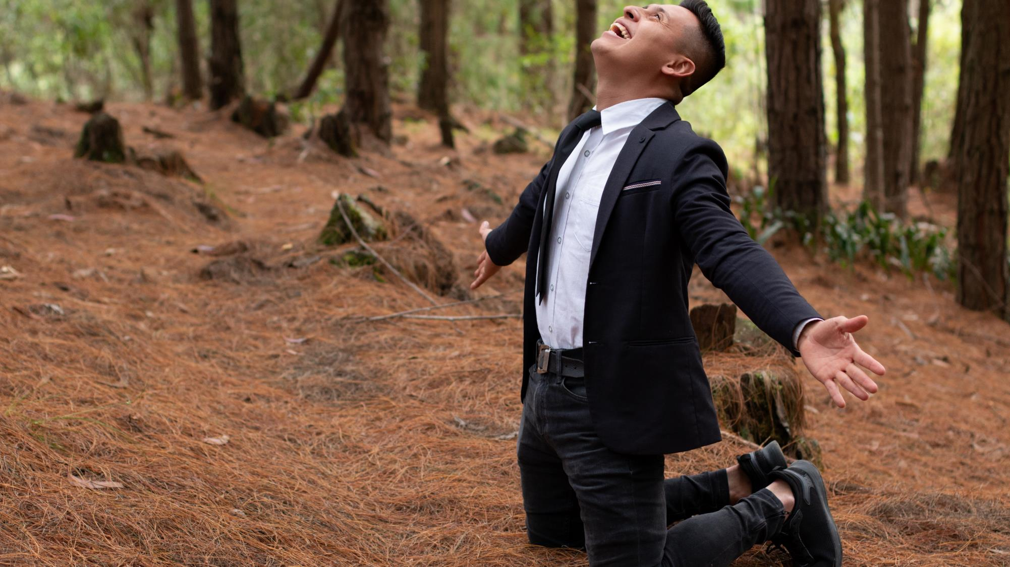
...llamado "el día de la SALVACIÓN" (II Cor 6:2). La fecha MÁS IMPORTANTE que puede suceder en la vida de alguien.

Slide 5

01. ¿Cuál era la misión de Jesús cuando vino a este mundo? Mt 1:21; Lc 19:9-10; Jo 3:16-17

Slide 6
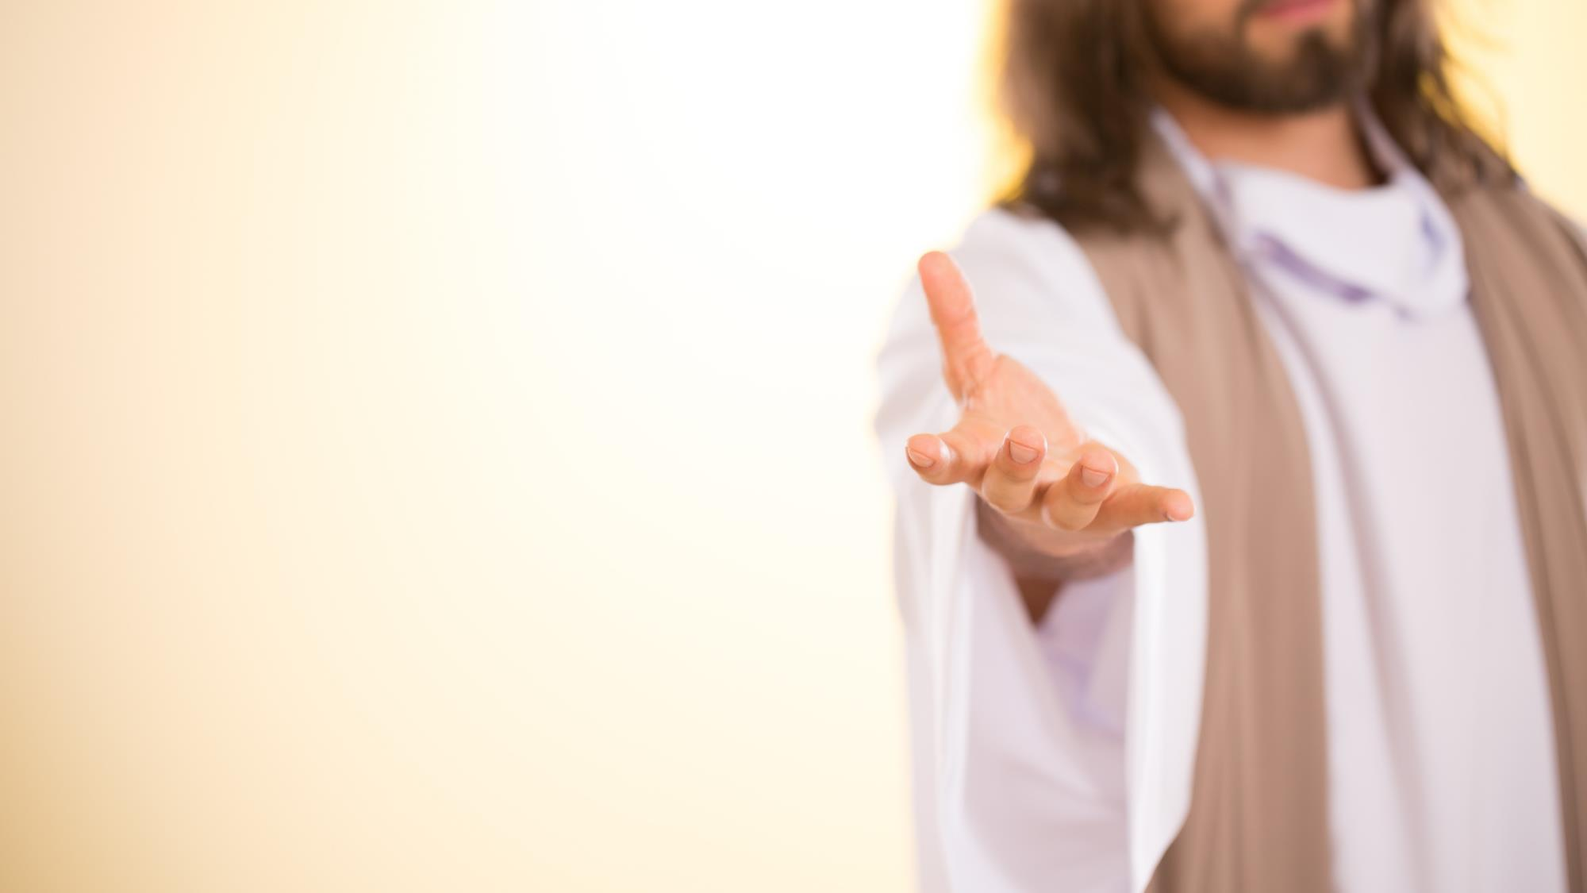
Dará a luz un hijo y le pondrás por nombre Jesús, porque él SALVARÁ A TU PUEBLO DE SUS PECADOS.

Slide 7

Aunque la salvación es un REGALO DE DIOS que se nos da, llamado GRACIA en la Biblia, hay algunos pasos que debo dar por iniciativa propia:

Slide 8

1º - CREER EN LA CAPACIDAD DE JESÚS PARA SALVARME. ATOS 16:30,31
2º - ARREPENTIRSE DE LOS PECADOS. ATOS 3:19

Slide 9
3º - CONFIESA TUS PECADOS A DIOS. I JOÃO 1:9
4º - CUMPLIR LOS MANDAMIENTOS. MATEUS 19:16-17

Slide 10
5º - BAUTIZARSE. MARCOS 16:16
6º - PERSEVERE. MATEUS 24:13

Slide 11

Tal vez te preguntes ¿CÓMO TENER LA FUERZA para llevar a cabo todos estos pasos? No te preocupes, ¡Dios ha pensado en eso! ¡Él CONOCE NUESTRAS DIFICULTADES!

Slide 12
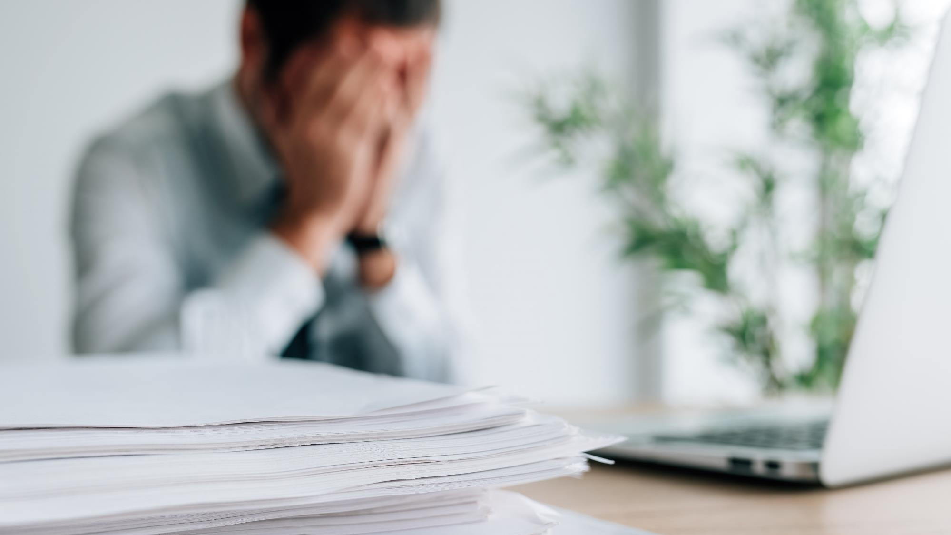
02. ¿Quién nos ayudará y nos dará el poder para llevar a cabo estas acciones para nuestra salvación? ¿Cómo podemos vivir según las enseñanzas de JESÚS? Tito 3:4-7; Rm 12:2; Hb 10:15-17; II Pe 1:3,4.

Slide 13
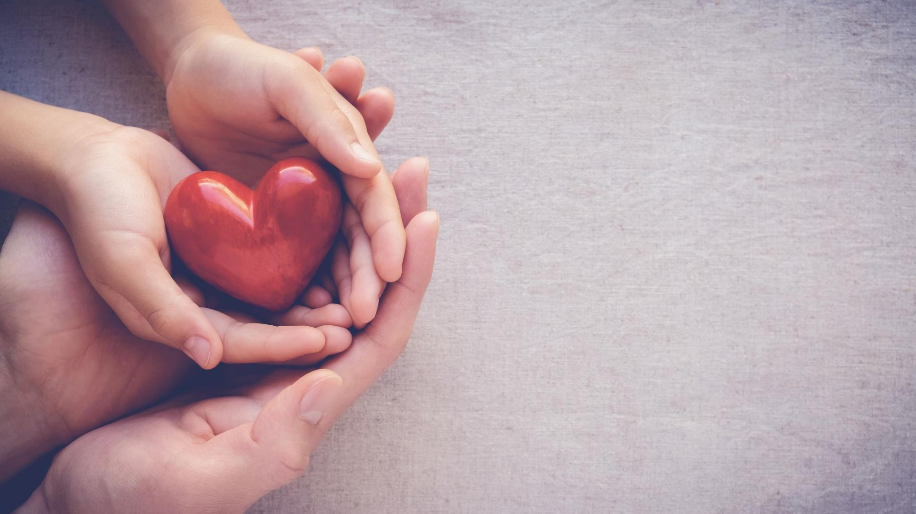
Pero cuando se reveló la bondad de Dios, NUESTRO SALVADOR, y su amor por todos, NOS SALVÓ, no por obras de justicia HECHAS POR NOSOTROS, sino según su misericordia.

Slide 14

Y no vivas SEGÚN LAS NORMAS de este mundo, sino deja que Dios te TRANSFORME renovando tu mente, para que puedas experimentar lo que es la buena, agradable y PERFECTA VOLUNTAD de Dios.

Slide 15

¿Cómo reaccionas cuando te das cuenta de la importancia de esta información SOBRE LA SALVACIÓN QUE ESTÁ A NUESTRA DISPOSICIÓN?

Slide 16
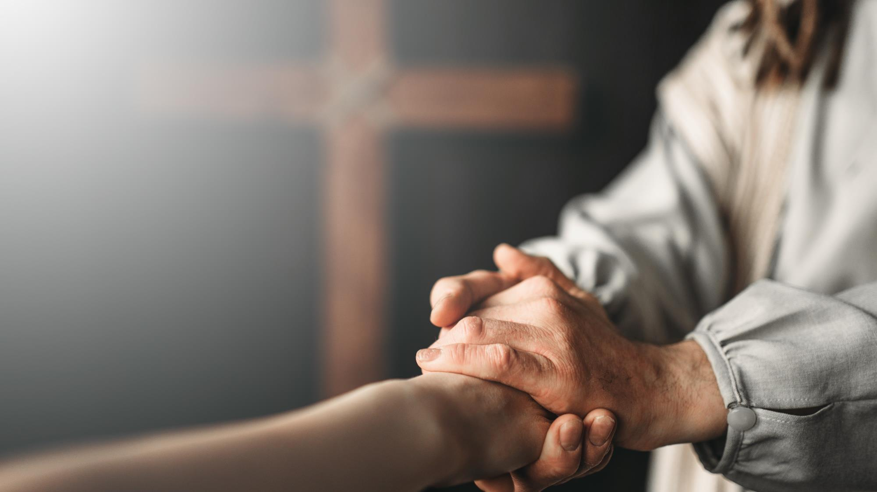
¿Te das cuenta ahora de los beneficios de esta necesaria CONEXIÓN DE AMOR con Dios hoy, que tendrá efectos para TODA LA ETERNIDAD?

